Slide 1
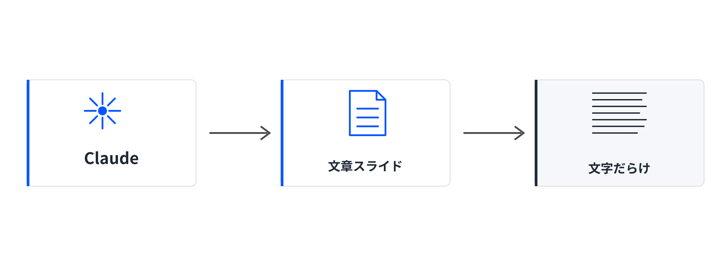
Claudeでスライドを作ったのに、なぜ文字だらけになるのか
Claudeは構成や文章作成は得意。しかし何も指定しないと、箇条書き中心の文章スライドになりやすい。
KOIYAL / 1 / 5

Slide 2
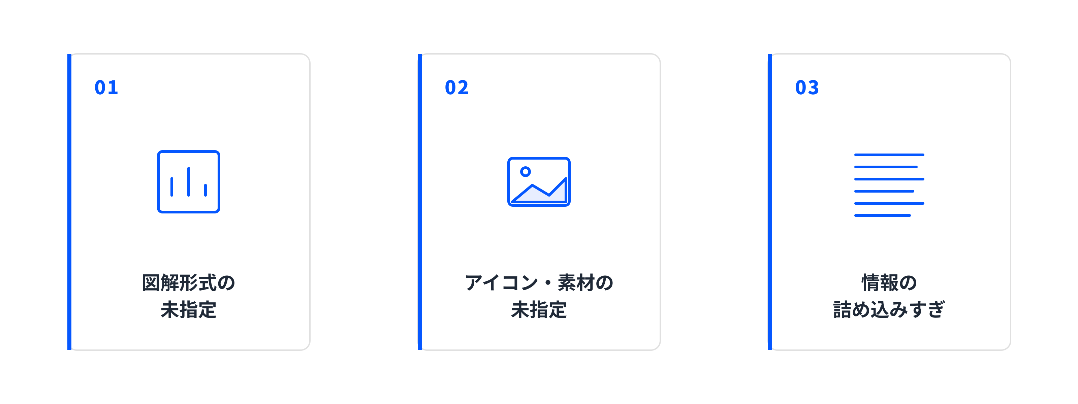
文字スライドになる3つの原因
図解形式・素材・情報量。この3点を指定しないと、Claudeはテキスト中心のアウトプットに偏る。
KOIYAL / 2 / 5

Slide 3
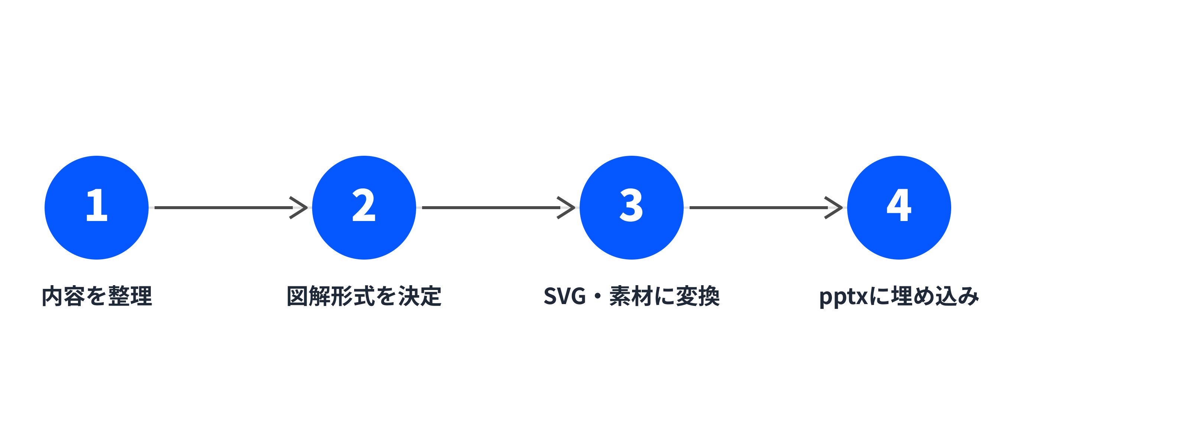
解決の流れ
内容を整理してから、図解形式を決め、SVGや素材に変換し、最後にpptxへ埋め込む。
KOIYAL / 3 / 5

Slide 4
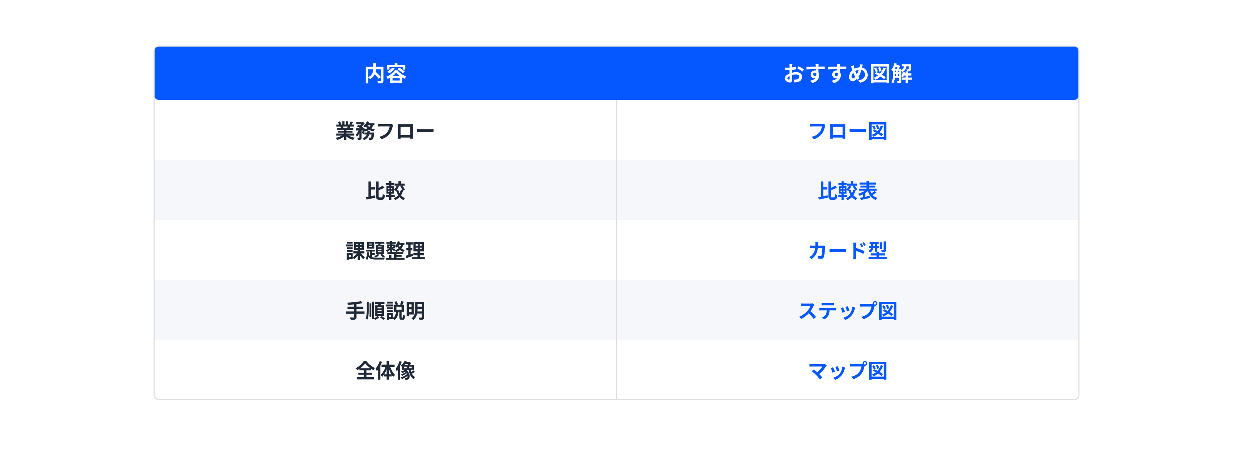
使える図解パターン
内容の種類によって最適な図解が変わる。事前にパターンを指定すれば、文字だらけにならない。
KOIYAL / 4 / 5

Slide 5
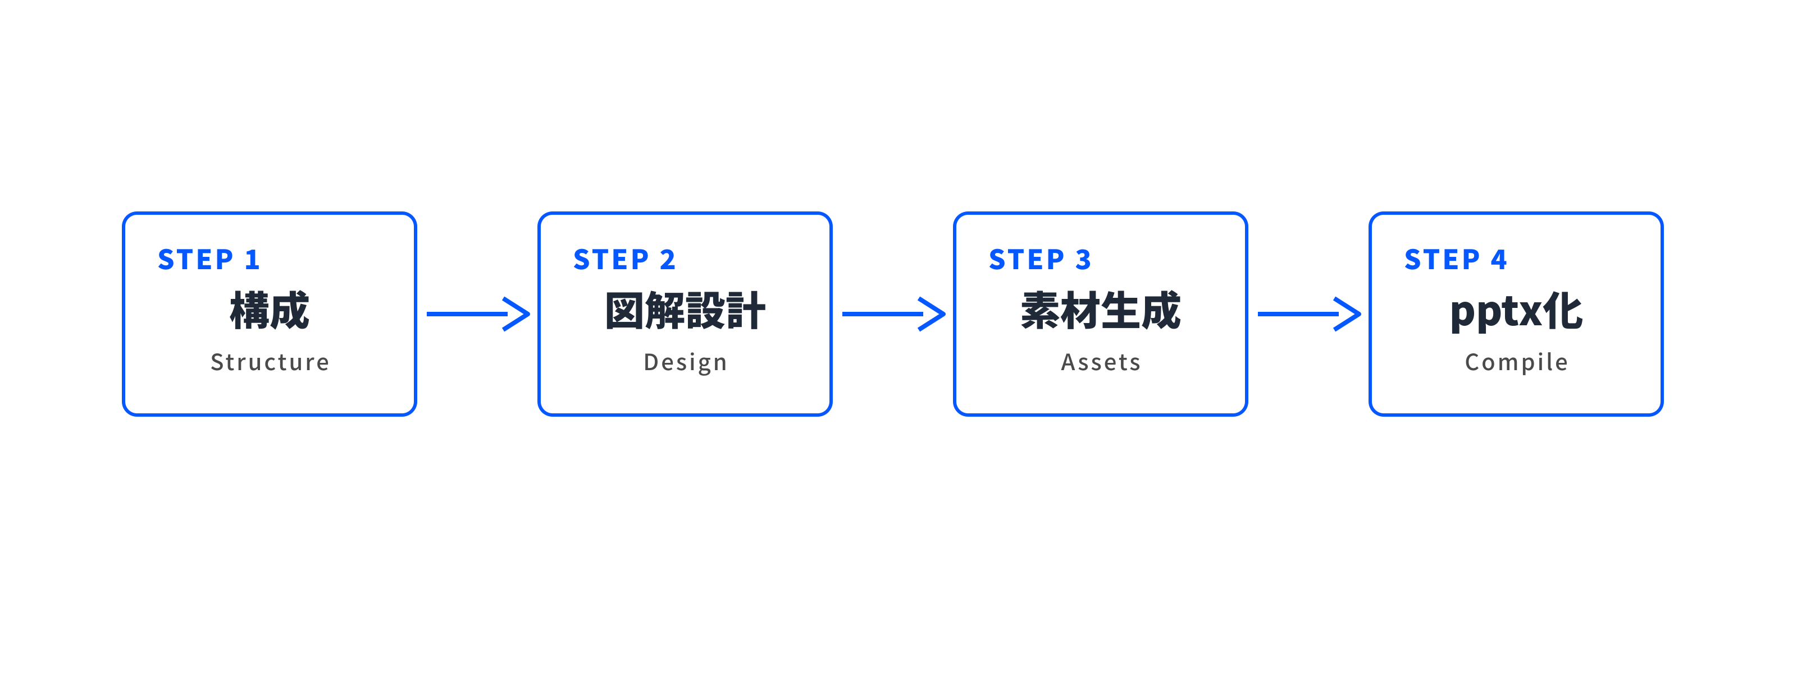
実務で使えるAI資料作成の考え方
完成資料を丸投げしない。構成・図解設計・素材生成・pptx化を分けて指示するのがコツ。
KOIYAL / 5 / 5

